Slide 1

Основы компьютерных сетей
Технология Ethernet. Часть 2
Компьютерные сети
Основные концепции технологии Ethernet. CSMA/CD. MAC - адресация. Формат Ethernet фрейма. Коммутация. Микросегментация. Диагностика канального уровня

Slide 2
Четыре задачи, требующие решения:
1.Решить вопрос с адресацией фреймов.
2.Решить вопрос проверки целостности фрейма после приёма.
3.Решить, какому протоколу отдать этот пакет для дальнейшей обработки.
4.Решить проблему с множественным доступом к среде передачи данных.
Первые три задачи решает формат Ethernet кадра, четвёртую решает алгоритм CSMA/CD

Slide 3
Адресация в Ethernet
В качестве адресации устройств придумали MAC (media access control) адреса.
MAC-адрес – уникальное(относительно) 6-ти байтовое число, которое принято записывать в HEX виде, например: 00-11-95-1C-D8-02.
0000 0011
02-00-00-00-00-10

Slide 4
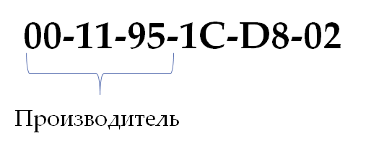
MAC-address
MAC-адрес состоит из двух частей, первая распределяется между производителями оборудования, а вторая распределяется самим производителем. Таким образом по MAC-адресу можно понять фирму-производитель оборудования (если адрес не был программно изменен).

Slide 5

Broadcast MAC адрес

Slide 6
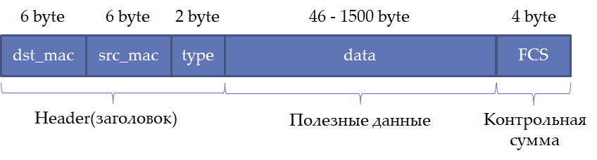
Формат Ethernet фрейма
В качестве адресации устройств придумали MAC (media access control) адреса.
MAC адрес – уникальное(относительно) 6-ти байтовое число, которое принято записывать в HEX виде, например: 00-11-95-1C-D8-02.

Slide 7
MTU
MTU (Maximum Transmission Unit; максимальная единица передачи) - максимальный размер пакета, который может быть передан по сети без фрагментации. Для Ethernet это значение составляет 1500 байт.

Slide 8
Broadcast domain
Broadcast domain - это часть компьютерной сети, все хосты которой получат один и тот же широковещательный фрейм.

Slide 9
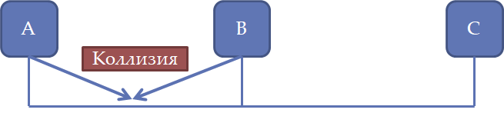
Коллизии
Коллизия – это «столкновение» двух и более сигналов, когда несколько станций начинают передачу со слишком маленькой разницей во времени. В результате, передаваемые данные становятся испорченными.
CSMA/CD (Carrier Sense Multiple Access with Collision Detection — множественный доступ с контролем несущей и обнаружением коллизий) – технология, используемая в Ethernet для совместного доступа к среде передачи данных, позволяющая обнаруживать возникающие коллизии и принимать меры по их уменьшению и устранению.

Slide 10
Collision domain
Collision domain - это часть сети Ethernet, все узлы которой конкурируют за общую разделяемую среду передачи и, следовательно, каждый узел которой может создать коллизию с любым другим узлом этой части сети.
В случае с “шиной” и “звездой” на хабах, доменом коллизий является вся сеть.

Slide 11
Оставшиеся проблемы после перехода к топологии «Звезда»
Коллизии. При возрастании количества устройств в сети и интенсивности обмена данными сеть становиться практически неработоспособной.
Режим half-duplex. Устройство не может одновременно вести прием и передачу.

Slide 12
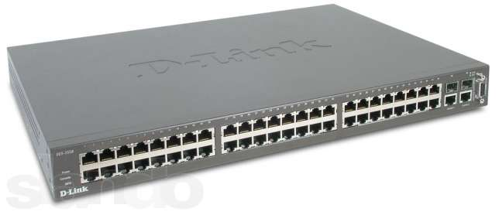
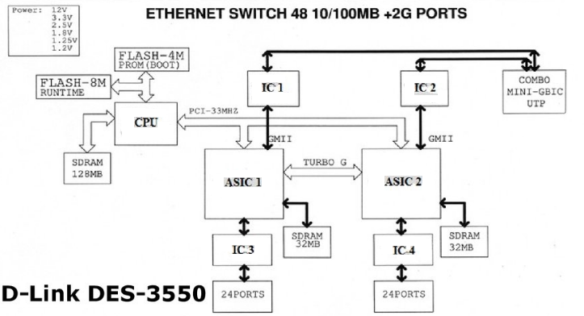

Slide 13
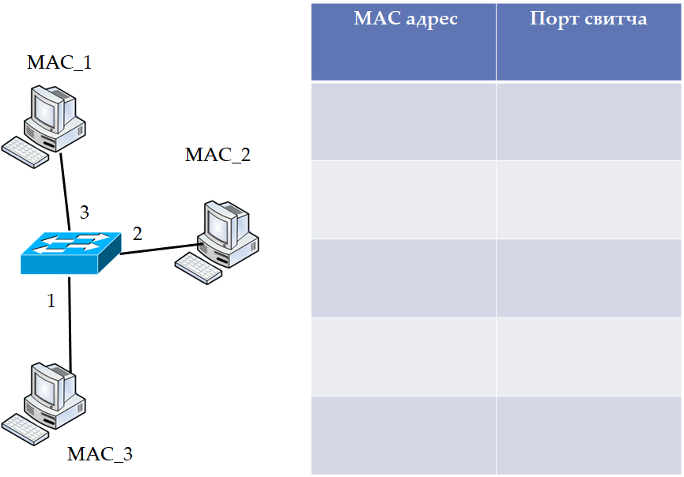
Таблица коммутации

Slide 14
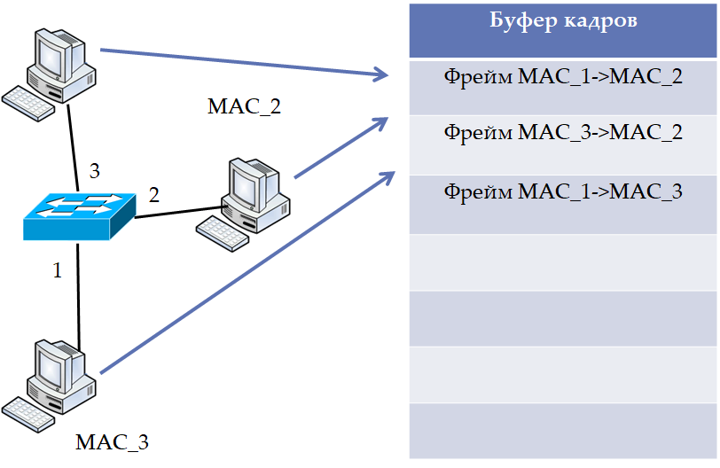
Внутренний буфер коммутатора. Store and forward.

Slide 15
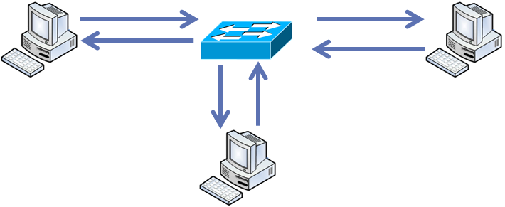
Full duplex
Порт коммутатора может вести одновременную передачу и приём, иными словами, коммутатор может работать в режиме full duplex.

Slide 16
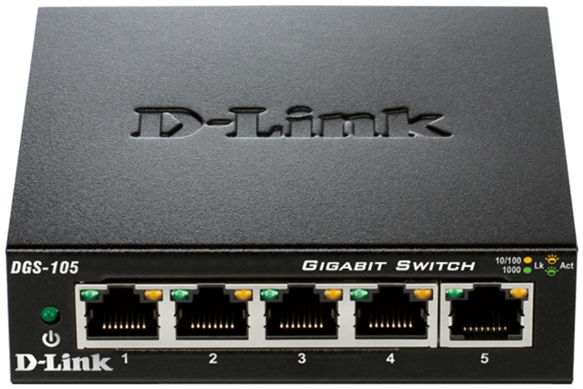
Gigabit Ethernet switch

Slide 17
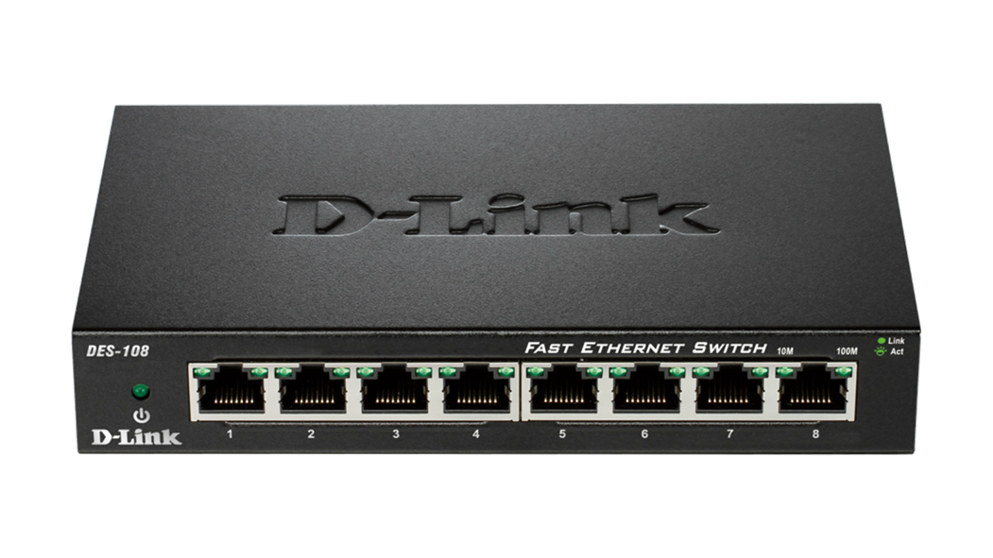
Fast Ethernet switch

Slide 18
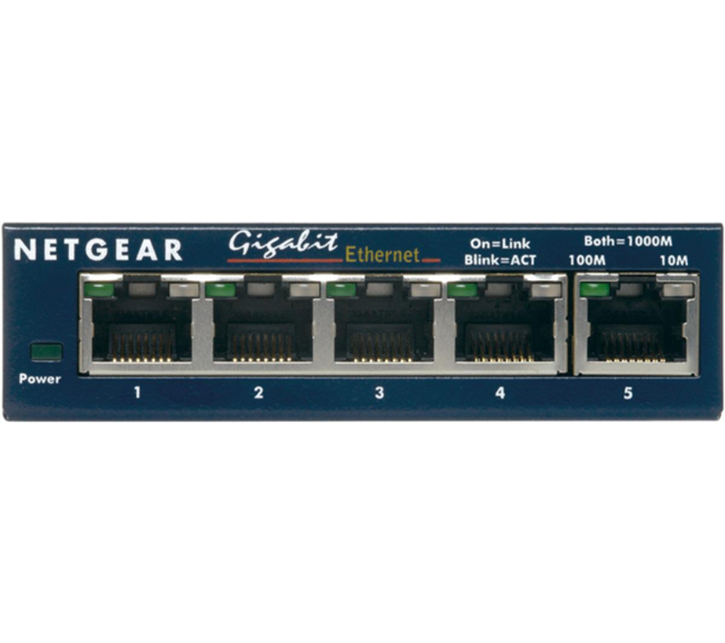
Gigabit Ethernet switch

Slide 19
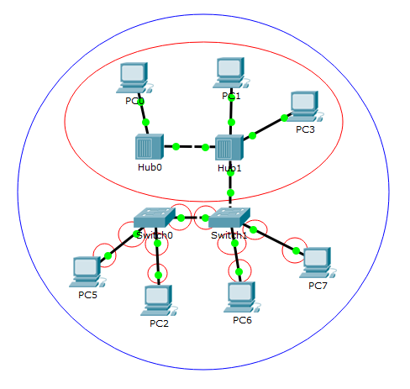
Collision domain vs broadcast domain

Slide 20
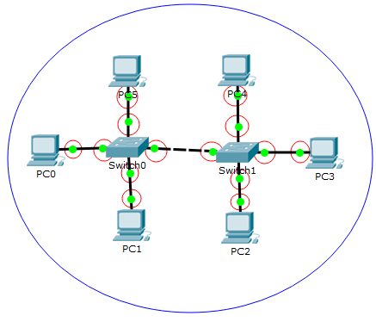
Микросегментация

Slide 21
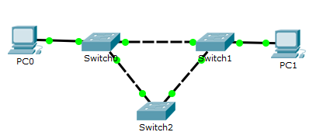
Петля коммутации

Slide 22
Практика
Изучение Cisco CLI в Packet Tracer.

Slide 23

Практическое задание
Прочитать методичку к текущему занятию.
Работа в Cisco Packet Tracer. Задание в прикрепленном файле.

Slide 24



Вопросы?
На следующем занятии…
Сетевой уровень. Часть 1
Классовая IPv4 - адресация. Протокол ARP: связь IP-адреса и MAC-адреса. Формат IPv4 - пакета. Статическая маршрутизация. Диагностика сетевого уровня.

